Slide 1
এই সন্মানিত শিক্ষক বৃন্দের জন্য
এই কন্টেন্টটি পাঠদানের পূর্বে অনুগ্রহন পূর্বক কন্টেন্টটি কমপক্ষে একবার দেখে নিন এবং পড়ে নিন। পাঠদানে নিজস্ব কৌশল প্রয়োগ করুন ।
কন্টেন্টটি ব্যবহারের জন্য আপনাকে অজস্র ধন্যবাদ।

Slide 2
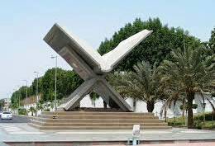
আজকের ক্লাসে সবাইকে
স্বাগতম

Slide 3
পরিচিতি
পাঠ: 2
তৃতীয় অধ্যায়
(কুরআন ও হাদিস শিক্ষা)
মোঃ আব্দুল গাফফার ভূঁইয়া
সহকারি শিক্ষক (আইসিটি)
আমতলী উচ্চ বিদ্যালয়
মনোহরগঞ্জ,কুমিল্লা।
মোবাঃ- ০১৮৩১৯৭৬১৭৯

Slide 4
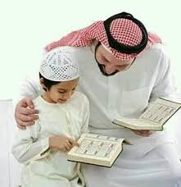
নিচের ছবিগুলো ভালোভাবে লক্ষ্যকর

Slide 5
শিখনফল
এই পাঠ শেষে শিক্ষার্থীরাঃ-
১.তিলাওয়াত শব্দের অর্থ বলতে পারবে।
২.তিলাওয়াত কাকে বলে বলতে পারবে।
৩. আল কুরাআন তিলাওয়াতের গুরুত্ব ব্যাখ্যা করতে পারবে।
৪. আল কুরআন তিলাওয়াতের ফজিলত বিশ্লেষণ করতে পারবে।

Slide 6
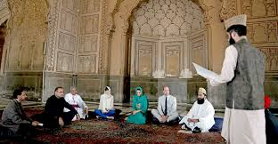
মহাগ্রন্থ আল কুরআন তিলাওয়াত
তিলাওয়াত অর্থঃ-
পাঠ করা – পড়া- আবৃত্তি করা।

Slide 7
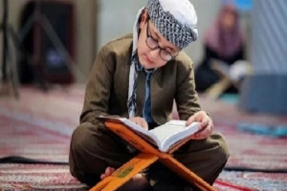
মহাগ্রন্থ আল কুরআন তিলাওয়াত
“ কুরআন ’’শব্দটি মূল অর্থ- পঠিত ।

Slide 8
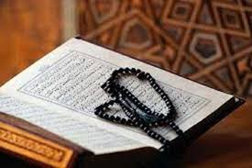
মহাগ্রন্থ আল কুরআন তিলাওয়াত
আরবিতে সুন্দর করে স্পষ্ট উচ্চারণে মহাগ্রন্থ আল কুরআন পাঠ করাকে কুরআন তিলাওয়াত বলে।

Slide 9
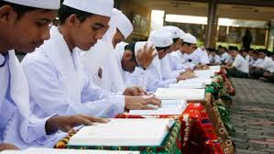
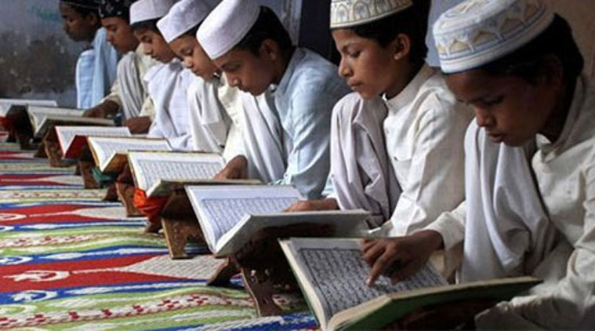
মহাগ্রন্থ আল কুরআন নাযিরা তিলাওয়াত
দেখে দেখে মহাগ্রন্থ আল কুরআন পড়াকে নাযিরা তিলাওয়াত বলে।

Slide 10
একক কাজঃ-
মহাগ্রন্থ ‘আল কুরআন তিলওয়াত’ এর পরিচয় দাও।

Slide 11
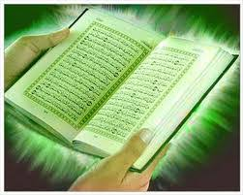
মহাগ্রন্থ আল কুরআন তিলাওয়াতের গুরুত্বঃ-
মহাগ্রন্থ আল কুরআন দেখে বুঝে শুনে তিলাওয়াত করা উত্তম।

Slide 12
মহাগ্রন্থ আল কুরআন তিলাওয়াতের গুরুত্বঃ-
সারা বিশ্বে সকল ধর্মপ্রাণ মুসলমানগণ আল কোরআন সবচেয়ে বেশি তিলাওয়াত করে ,জন্যই একে কোরআন বলা হয়।

Slide 13
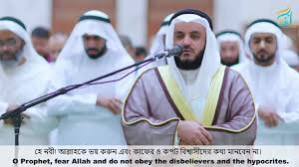
মহাগ্রন্থ আল কুরআন তিলাওয়াতের গুরুত্বঃ-
সারা বিশ্বের ধর্মপ্রাণ মুসলমানগণ দৈনিক পাচবার সালাতে কোরআন তিলাওয়াত করেন।

Slide 14
জোড়ায় কাজঃ-
মহাগ্রন্থ আল কুরআন তিলাওয়াতের এর গুরুত্ব জোড়ায় জোড়ায় আলোচনা কর ।

Slide 15
মহাগ্রন্থ আল কুরআন তিলাওয়াতের ফজিলতঃ-
কোরআন মাজিদ তিলাওয়াত করা সর্বোত্তম নফল ইবাদত।
কোরআন মাজিদ তিলাওয়াত করলে মহান আল্লাহ খুশি হন।

Slide 16
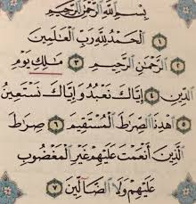
মহাগ্রন্থ আল কুরআন তিলাওয়াতের ফজিলতঃ-
প্রতিটি হরফ তিলাওয়াতের বিনিময়ে ১০টি করে নেকি পাওয়া যায়।

Slide 17
মহাগ্রন্থ আল কুরআন তিলাওয়াতের ফজিলতঃ-
কোরআন পাঠ মনে প্রশান্তি আনে, অন্তর –আত্বা পরিশুদ্ধ হয়।
কিয়ামতের দিন কোরআন পাঠকারীর জন্য সুপারিশ করবে।

Slide 18
দলীয় কাজঃ-
মহাগ্রন্থ আল কুরআন তিলাওয়াত আত্বিক পরিশুদ্ধতায় গুরুত্বপূর্ণ কেন ?

Slide 19
মূল্যায়নঃ-
তিলাওয়াত শব্দের অর্থ কী?
কুরআন শব্দটির মূল অর্থ কী?
কুরআন তিলাওয়াত করার ২টি গুরুত্ব বল।
কুরআন তিলাওয়াত ২টি ফজিলত বল।

Slide 20
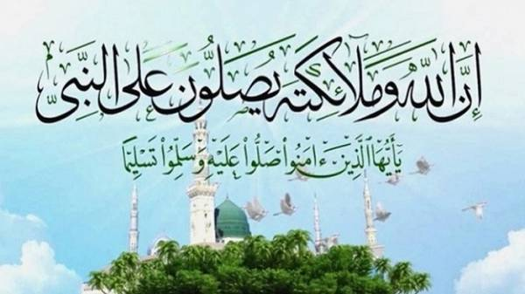
বাড়ীর কাজঃ-
ইবাদত হিসাবে মহাগ্রন্থ আল কুরআন তিলাওয়াত ইহকালীন শান্তি ও পরকালীন মুক্তির ক্ষেত্রে কী ভূমিকা রাখে? পাঠ্যবইয়ের আলোকে বিশ্লেষণ কর।

Slide 21
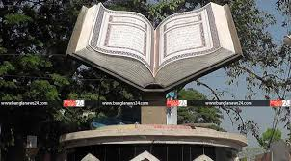
আল্লাহ হাফেজ

